Slide 1
Programação em Python
Prof. Luís Fernando
Senai 5.13 - Jaguariúna

Slide 2
Fundamentos da computação
Fundamento de um computador
Um computador é um dispositivo eletrônico controlado por um programa (chamado sistema operacional) , usado para processar dados. Ele é constituído por componentes eletrônicos, especialmente circuitos integrados, miniaturizados e encaixados em um pequeno pedaço de silício, mais conhecido como processador.

Slide 3
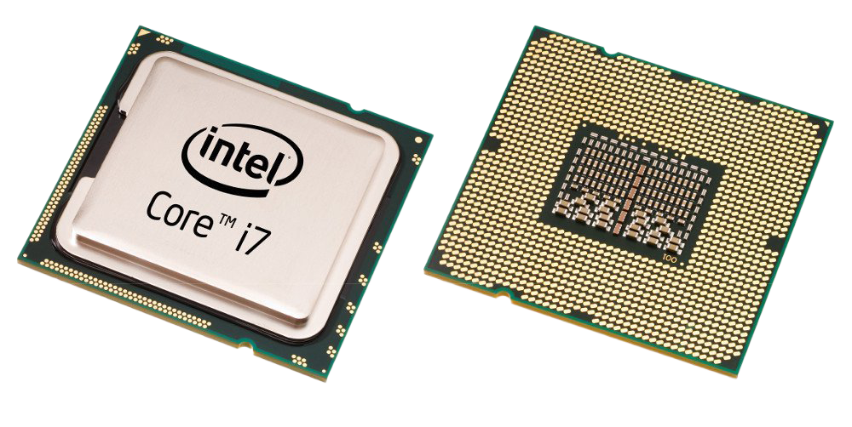
Introdução a computação
Funcionamento de um computador
O processador é a unidade central de processamento de um computador (CPU), que funciona como o cérebro do computador, pois interage e faz as conexões necessárias entre todos os programas instalados.

Slide 4
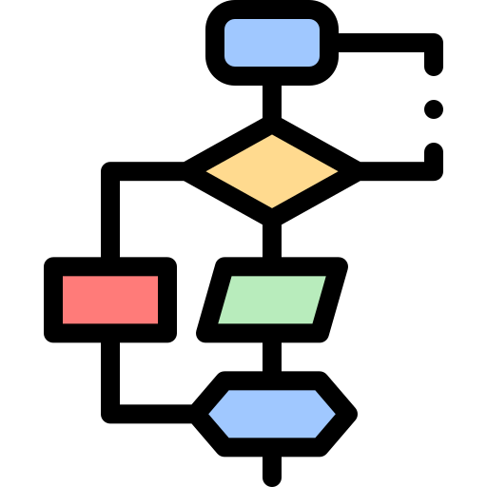
Introdução a computação
Algoritmos e Programas de Computador:
O algoritmo é o conjunto de instruções e regras que um programa de computador (mas não apenas ele) possui para executar suas funções. O conceito é bastante simples e mesmo tarefas simples podem ser descritas na forma de algoritmos, até mesmo as do dia a dia.

Slide 5
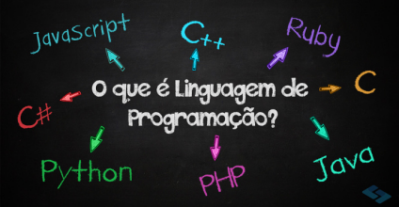
Introdução a computação
Linguagens de programação:
O que é linguagem de programação? É por onde o hardware (máquina) e o programador se comunicam. É uma linguagem formal que funciona por meio de uma série de instruções, símbolos, palavras-chave, regras semânticas e sintáticas.

Slide 6
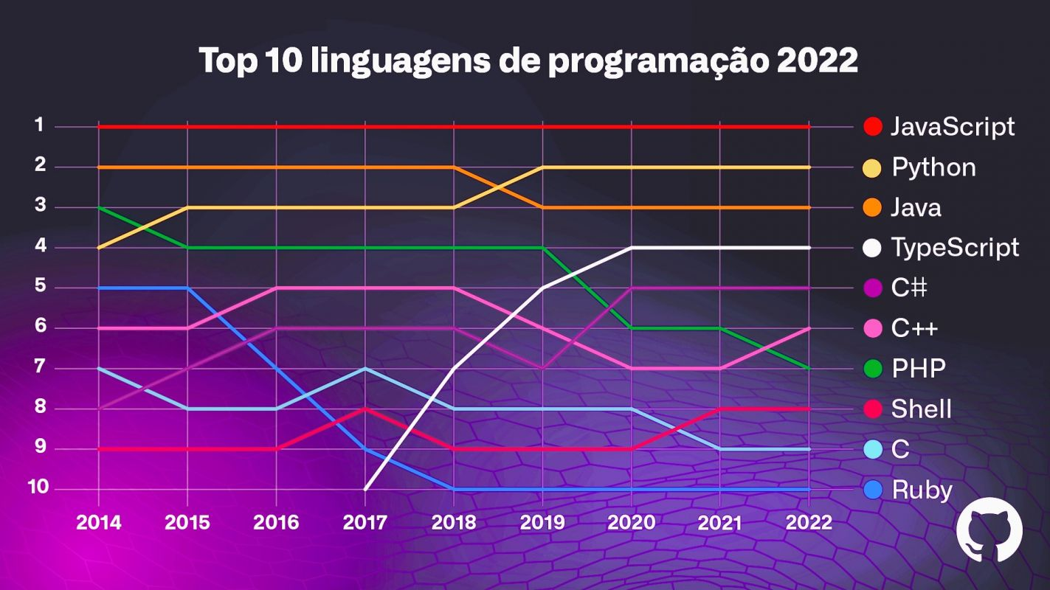
Introdução a Computação

Slide 7
Introdução a computação
Curiosidades:
O Python estreou no ranking PYPL como a linguagem de programação mais popular, com uma participação de mercado de 27,61%, tornando-se a linguagem de programação mais usada em 2022, embora exista há quase 30 anos.

Slide 8
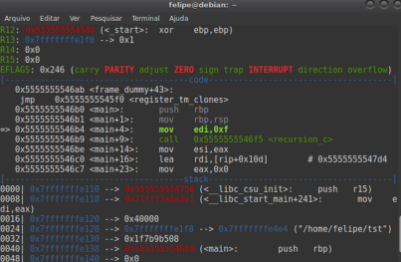
Linguagem de programação: baixo nível
Linguagens de programação de baixo nível são aquelas cujos símbolos são uma representação direta do código de máquina.

Slide 9
Linguagem de máquina
Um programa em código de máquina consiste de uma sequência de bytes que correspondem a instruções a serem executadas pelo processador. Byte é uma unidade de informação digital equivalente a oito bits. Bit é a menor unidade de informação que pode ser armazenada ou transmitida e que pode assumir somente dois valores: 0 ou 1, verdadeiro ou falso e assim por diante.

Slide 10
Unidades de medida
O código de caracteres é formado pela união de 8 "zeros" e "uns". Cada 0 e 1 é chamado de BIT, e o conjunto de oito deles é chamado BYTE. Um BYTE consegue armazenar apenas um CARACTERE (letras, números, símbolos, pontuação, espaço em branco e outros caracteres especiais).

Slide 11
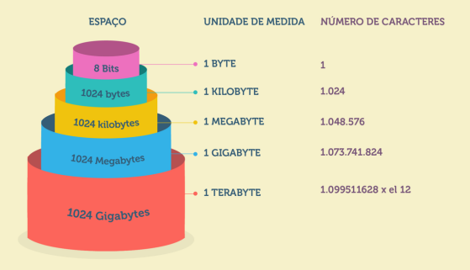

Slide 12
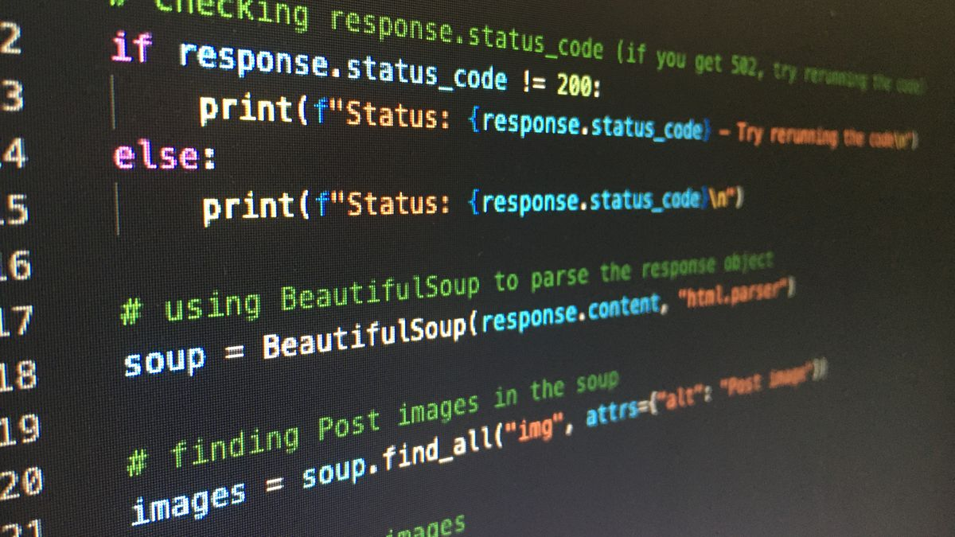
Linguagem de programação: Alto Nível
Linguagem de programação de alto nível são aquelas composta de símbolos mais complexos, inteligível pelo ser humano e nãoexecutável diretamente pela máquina.

Slide 13
Linguagem Compiladas
O compilador pode ser definido como um programa que traduz todo o código escrito em uma linguagem de programação (código-fonte) em um código de máquina, gerando arquivos adicionais que consigam ser executados pelo computador.

Slide 14
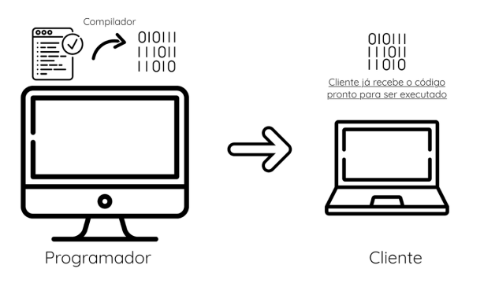
Linguagem compilada

Slide 15
Linguagem interpretada
O interpretador, ao contrário do compilador, NÃO traduz o código-fonte inteiro para depois executá-lo, já que essa conversão ocorre simultaneamente à execução do código, deixando de lado a necessidade da criação de arquivos adicionais em código de máquina para serem executados posteriormente.

Slide 16
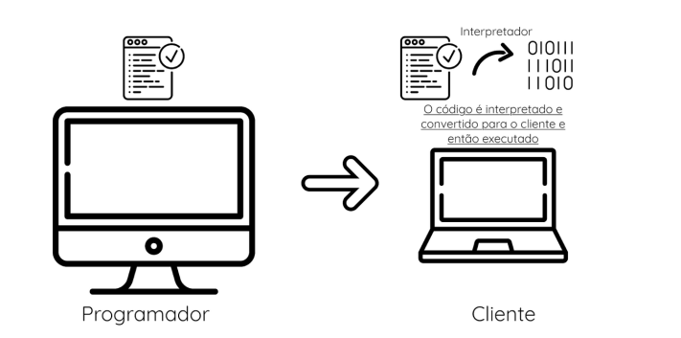
Linguagem interpretada

Slide 17
Duvidas?

